Slide 1
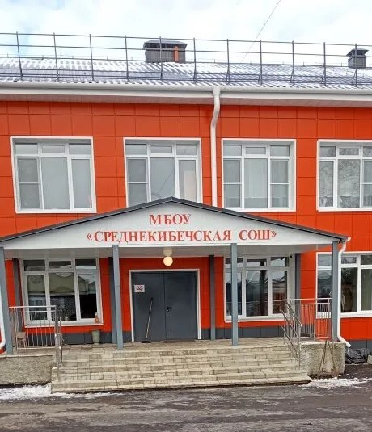
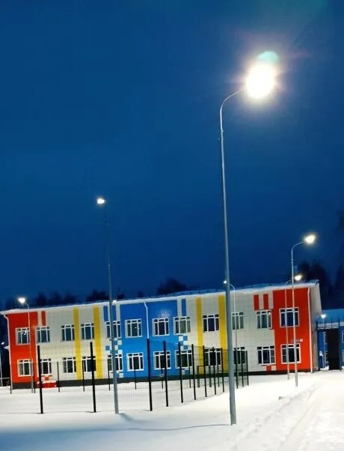
Наша школа – это храм науки,
Дом уюта, светлый огонек, добрые учительские руки,
Первый и последний детства нашего звонок!
ШКОЛЕ - 130 ЛЕТ

Slide 2
ИСТОРИЯ ШКОЛЫ
1895-1937 гг. - Челкумагинская четырёхлетняя школа грамоты
В деревне Челкумаги школа грамоты имела двухклассное помещение, в котором учились в две смены дети в течение 4 лет.
Ребята окрестных деревень Нижние Кибечи и Средние Кибечи учились в частных домах Ильи Даниловича и Василия Демидовича .

Slide 3
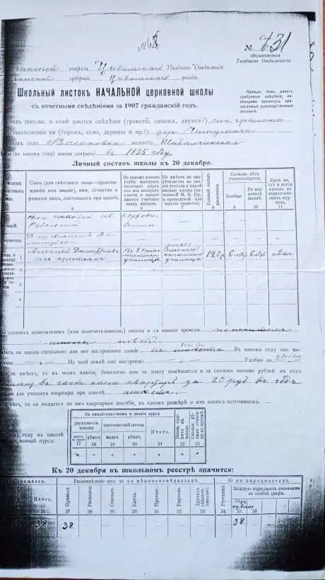
Школьный листок начальной церковной школы за 1907 год, в школьном реестре значится всего учащихся 35 мальчиков и 3 девочки

Slide 4
ИСТОРИЯ ШКОЛЫ
1937-1961гг. - Челкумагинская
семилетняя школа
Первый директор Челкумагинской 7-летней школы – Ефимов Яков Ефимович, уроженец
д. Передние Яндоуши.
Первыми учителями были окончившие Алатырский рабфак: Григорий Александрович (д.Н.Пинеры), Григорий Данилович, Виктор Петрович, Дмитрий Андреевич (д. Ср.Кибечи).

Slide 5
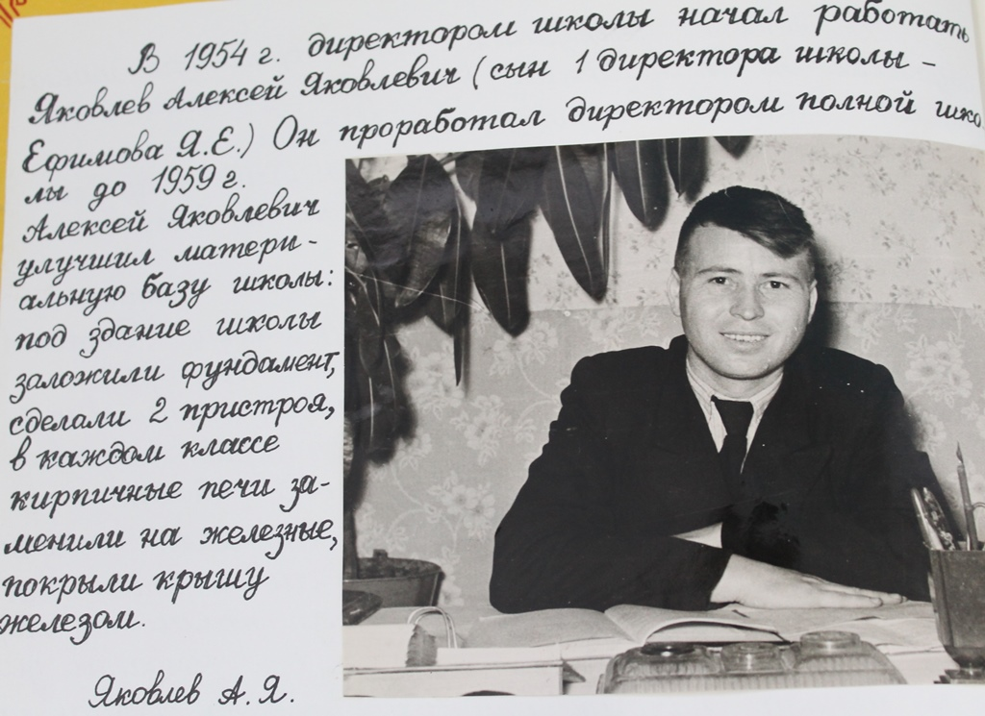

Slide 6
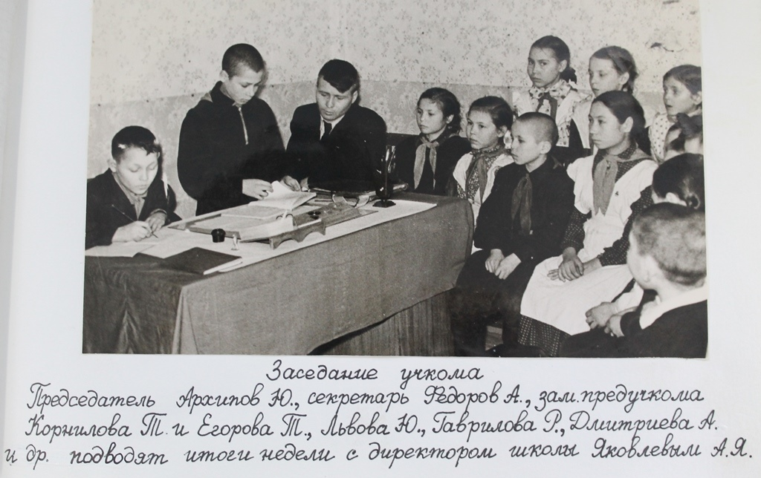

Slide 7
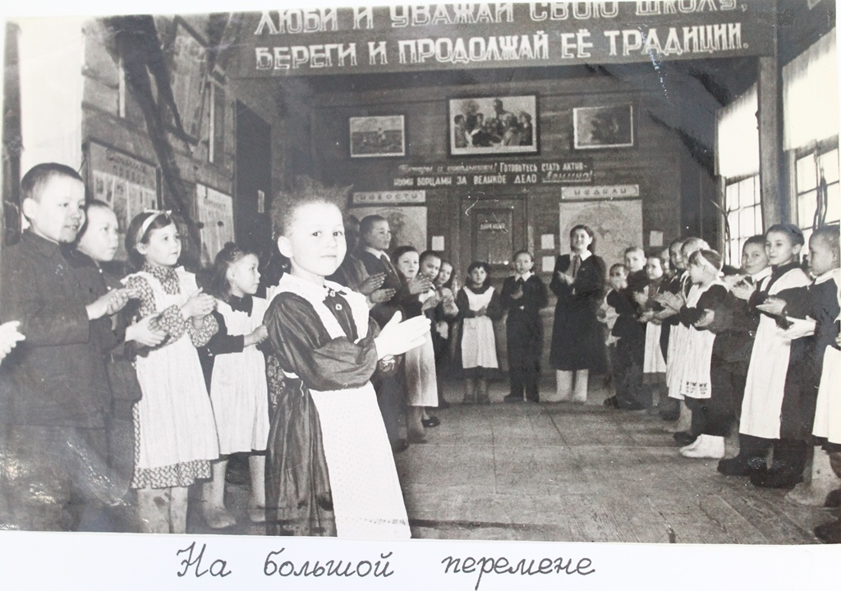

Slide 8
ИСТОРИЯ ШКОЛЫ
1965-1972 гг. - Среднекибечская восьмилетняя школа

Slide 9
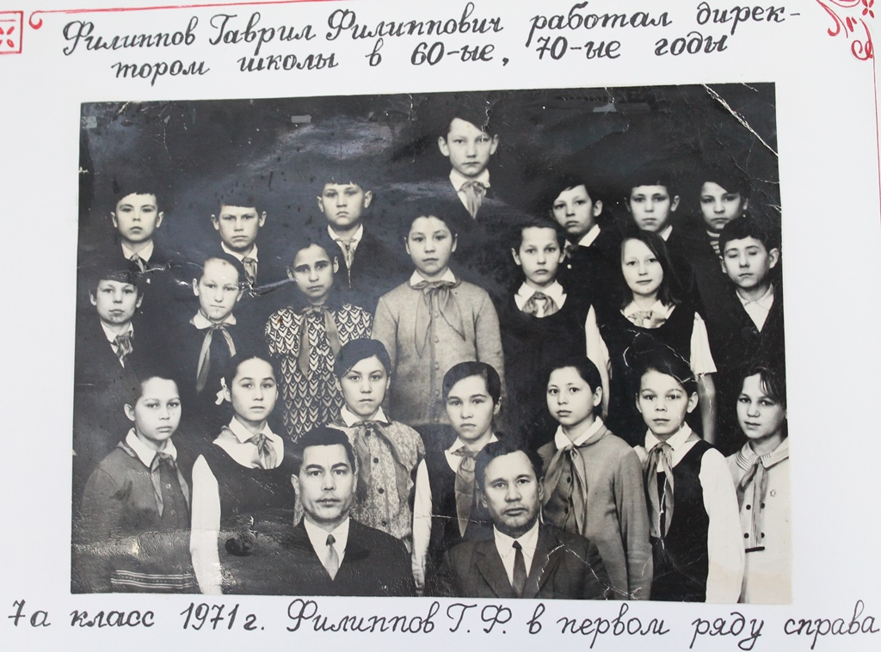

Slide 10
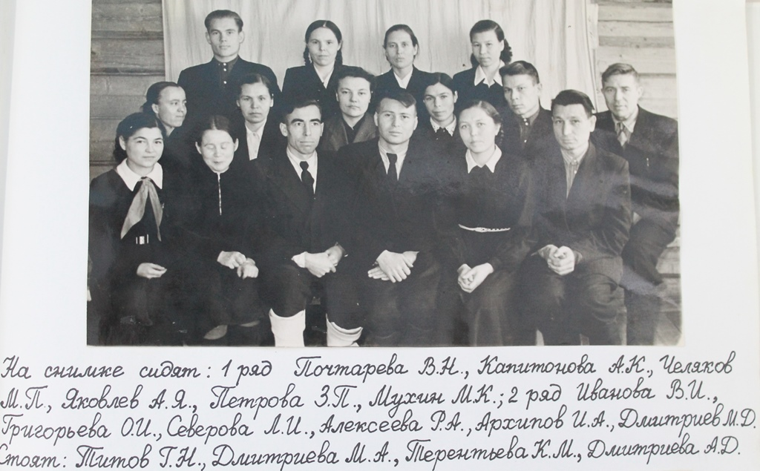

Slide 11
ИСТОРИЯ ШКОЛЫ
1972-1977гг. - филиал Малокибечской средней школы

Slide 12
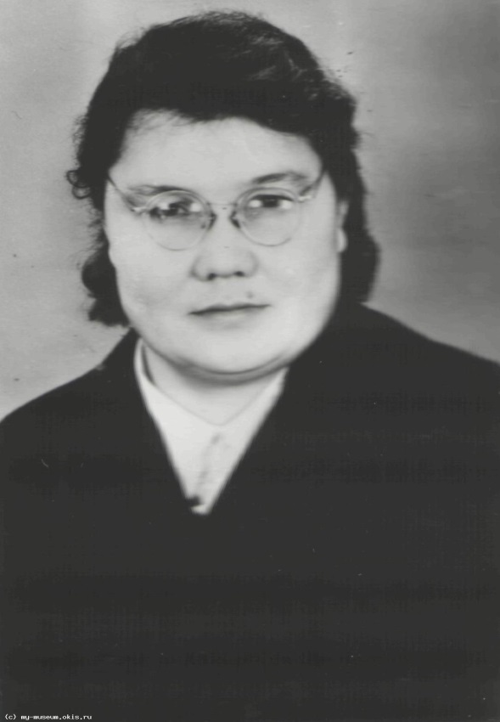
С 1971 по 1978 гг. педагогический коллектив школы возглавляла Фомина Антонина Ивановна.

Slide 13
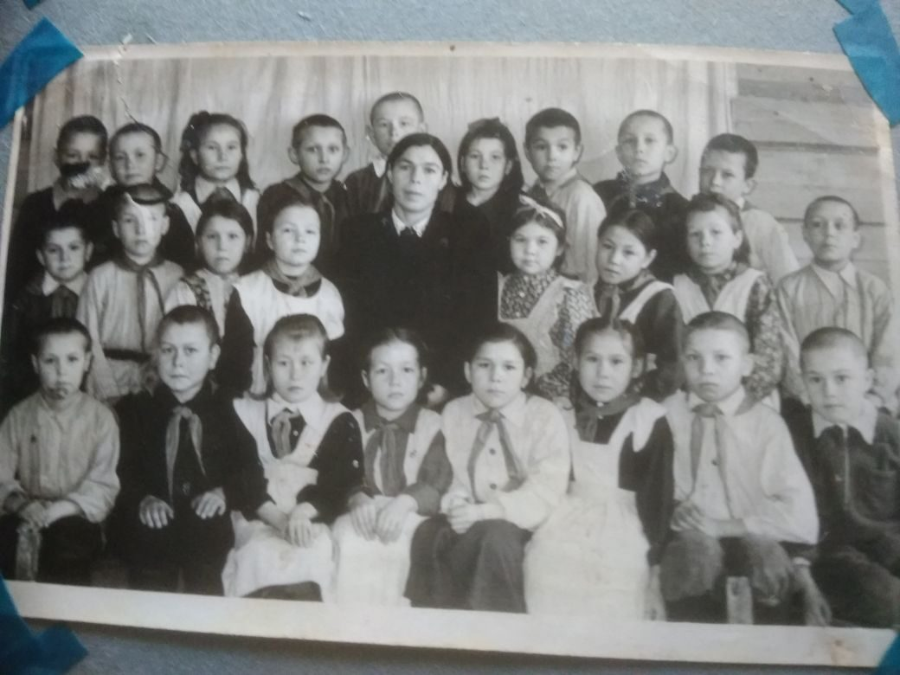
Алексеева Раиса Александровна со своим классом 1958 год

Slide 14
Алексеева Раиса Александровна со своим классом 1973 год

Slide 15
Емельянова Мария Демидовна со своим классом

Slide 16
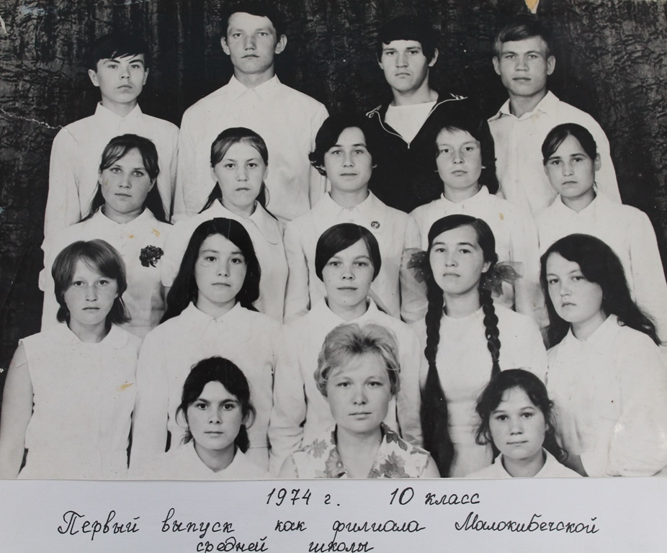

Slide 17
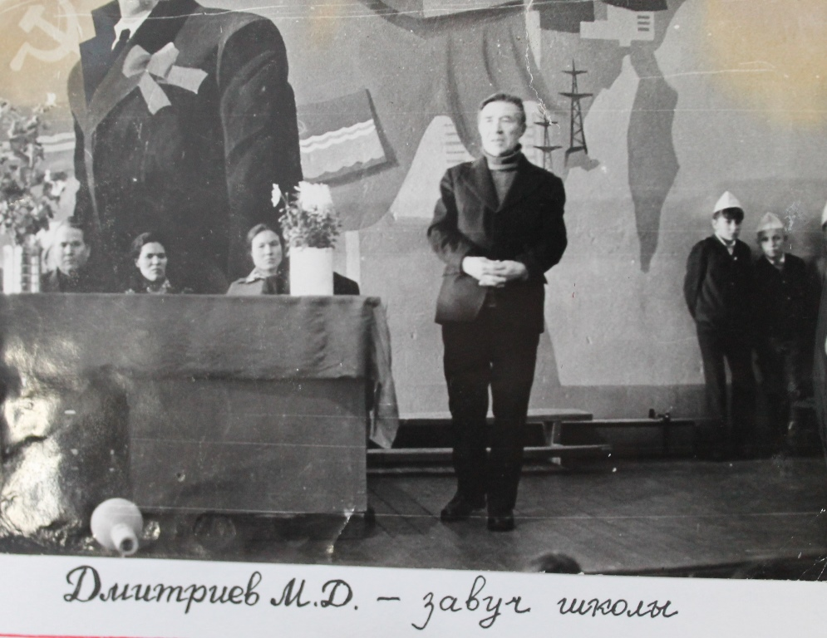

Slide 18
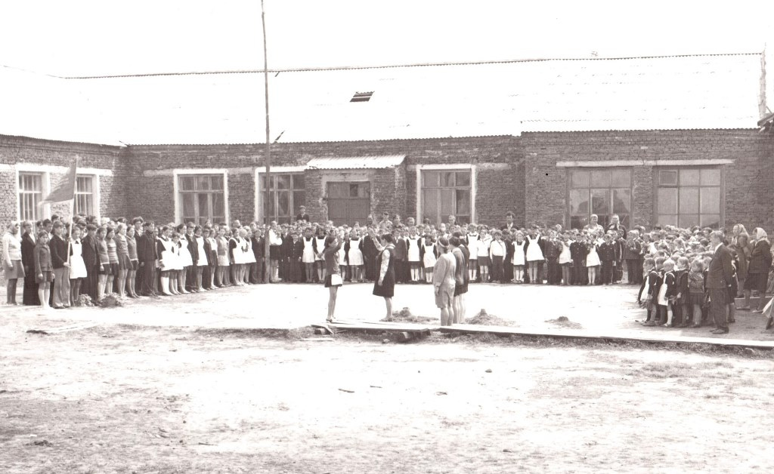

Slide 19
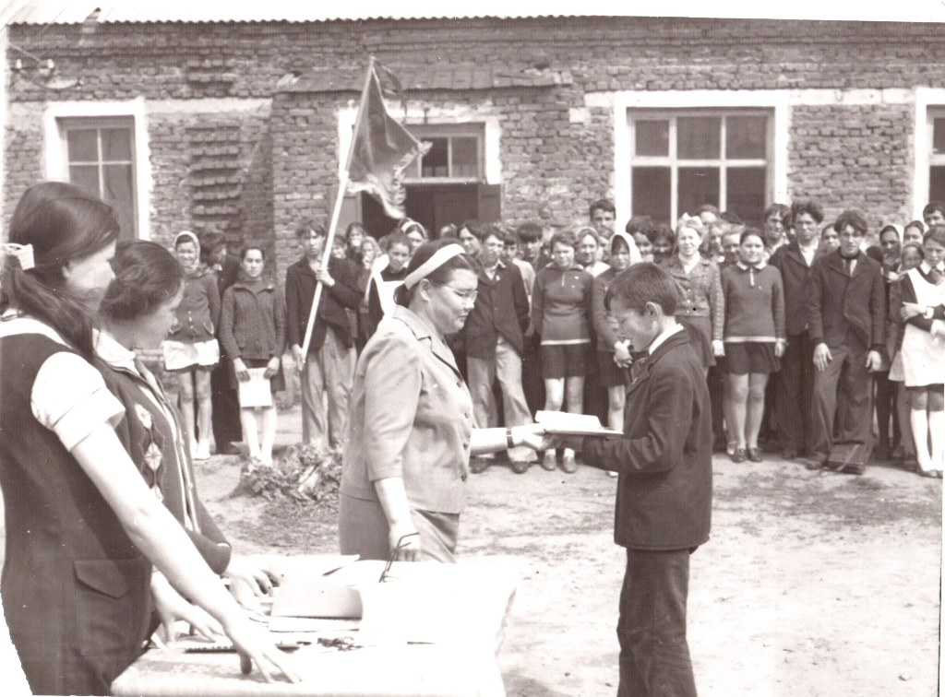

Slide 20
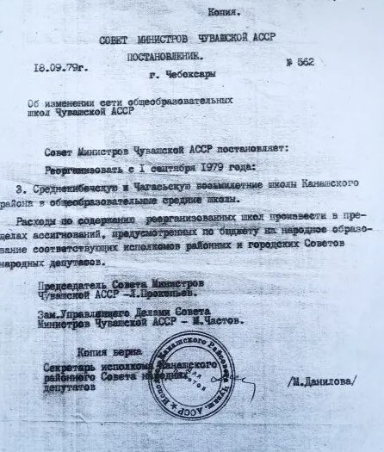
ИСТОРИЯ ШКОЛЫ
1979-1998 гг. –
Среднекибечская средняя школа

Slide 21
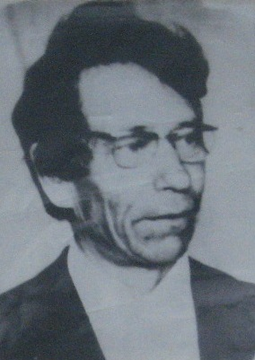
В 1978 году директором школы назначен Иванов Александр Иванович

Slide 22
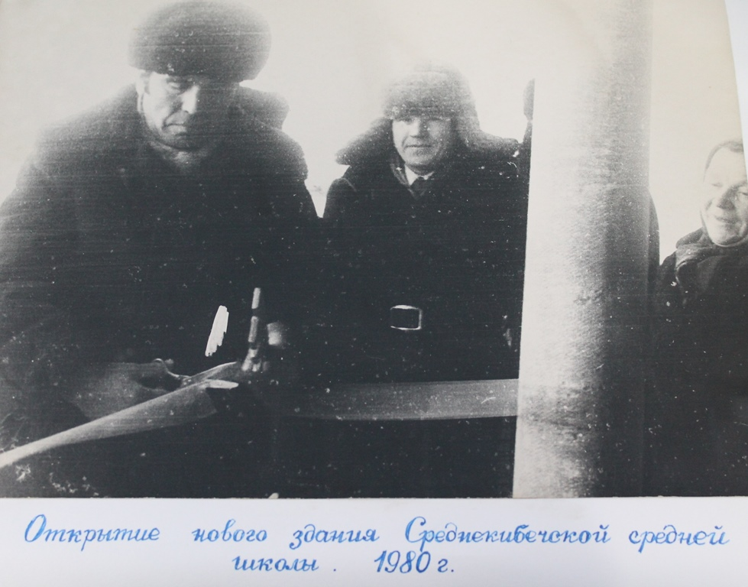

Slide 23
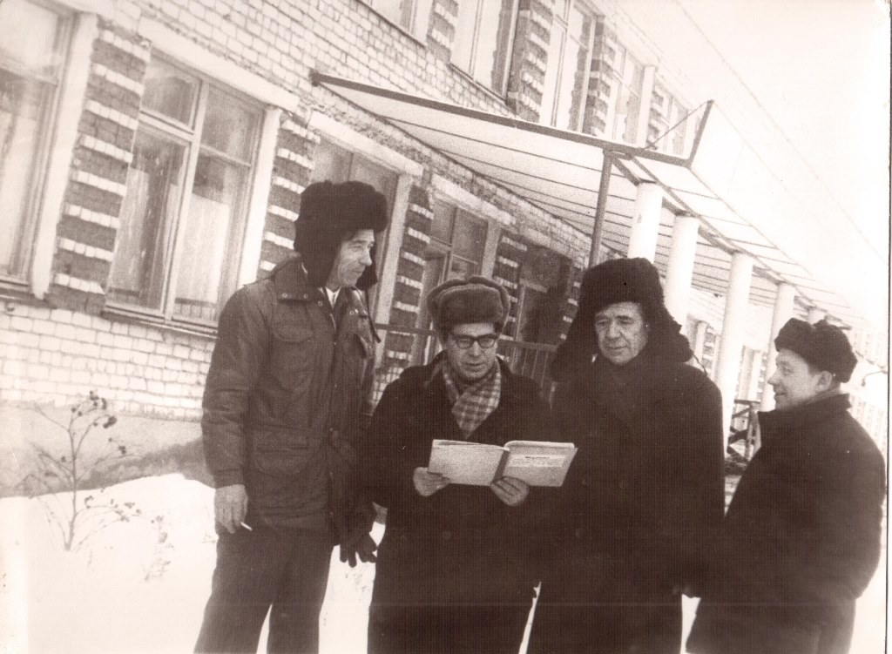

Slide 24
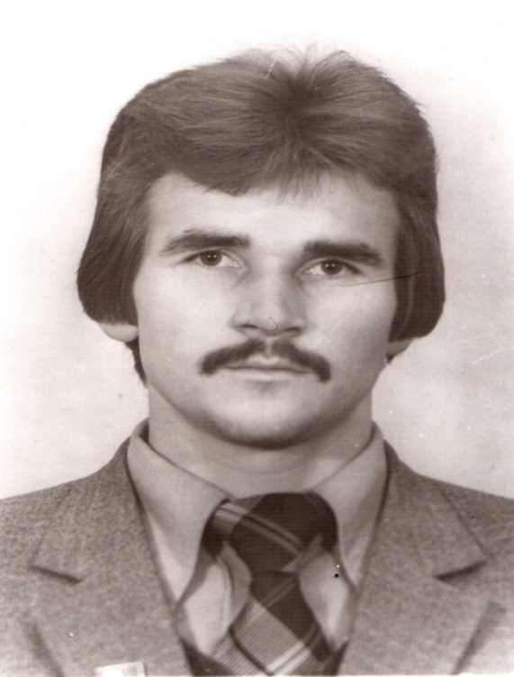
С 1985 по 1987 гг
директором школы работал
Артемьев Григорий Степанович

Slide 25
ИСТОРИЯ ШКОЛЫ
1998-2011 гг. –
МОУ «Среднекибечская средняя общеобразовательная школа»

Slide 26
ИСТОРИЯ ШКОЛЫ
с 27.05.2011 года –
МБОУ "Среднекибечская СОШ" Канашского муниципального округа Чувашской Республики

Slide 27
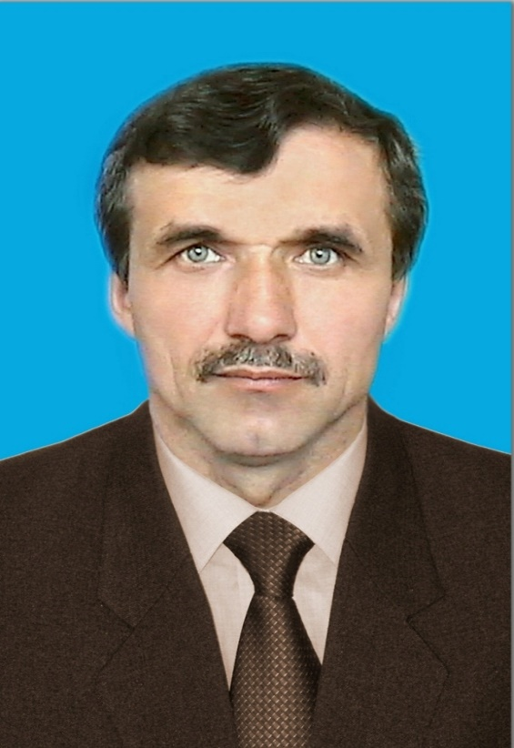
С февраля 1987 года
директором школы работает
Федоров
Михаил
Яковлевич
«Почетный работник
общего образования РФ», награжден Почетной грамотой Министерства спорта ЧР, Почетной грамотой Госсовета ЧР

Slide 28
Учительский коллектив в 1993 году

Slide 29
Коллектив учителей в начале 90-х годов

Slide 30
Коллектив учителей в конце 90-х годов

Slide 31
Последний звонок для выпускников 1994 года

Slide 32
Выпускники с учителями после последнего звонка

Slide 33
Выпускники 2011 года

Slide 34
Тимофеева Галина Филипповна со своим классом

Slide 35
Встреча выпускников через 30 лет

Slide 36
Вячеслав Николаевич со своим 5 классом

Slide 37
Встреча выпускников через 24 года

Slide 38
Отдых на природе после учебного года, 1997 год

Slide 39
Сборная команда учителей школы по футболу 1992 г.

Slide 40
Сборная команда учителей школы по футболу 1995 г.

Slide 41
Учителя- участники художественной самодеятельности 1995 год

Slide 42
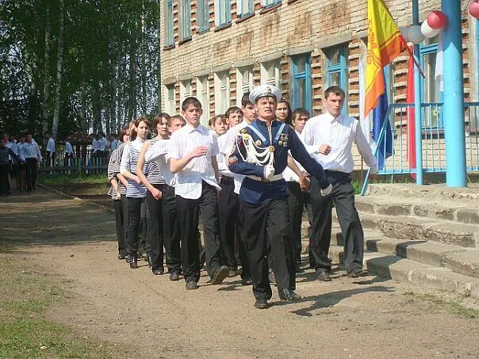
Урок информатики 1998 год и смотр строевой песни 9 мая

Slide 43
Школа сегодня
На 01 сентября 2024 года количество учащихся в школе 114, что составляет 11 класс-комплектов:
начальное общее образование – 50 учащихся
основное общее образование – 48 учащихся
среднее общее - 16 учащихся.
Занятия в школе ведутся в одну смену.

Slide 44
Педагог — это инженер человеческих душ.
Образовательно-воспитательную работу ведут 22 педагога.
Из них с высшей категорией- 2,
с первой категорией-13.
имеют высшее педагогическое образование-18
со средним специальным (педагогическим) образованием-4

Slide 45
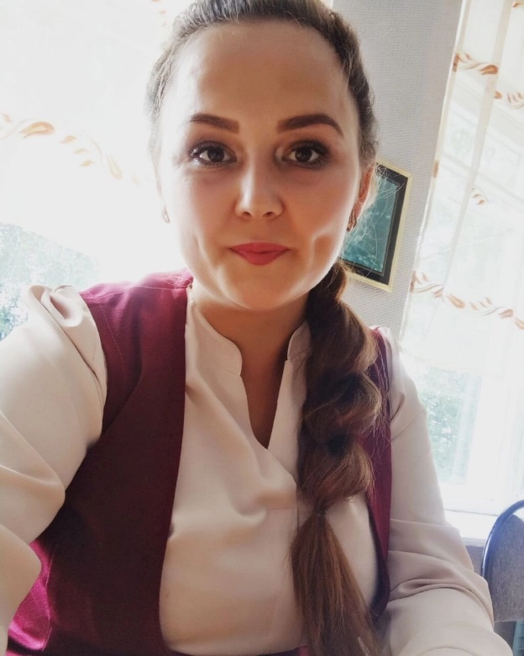
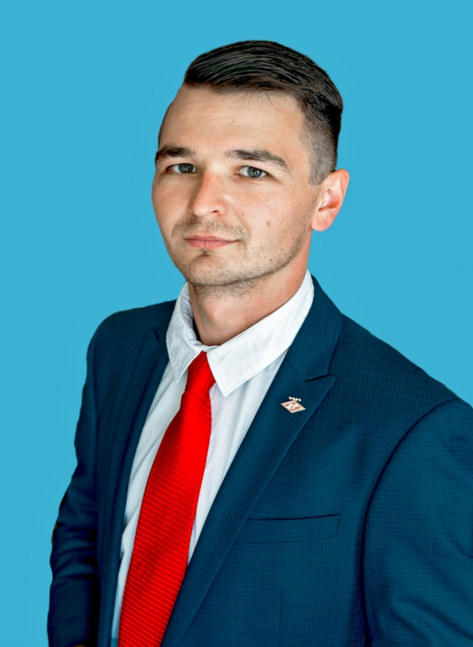
Заместитель директора по
учебной работе
Заместитель директора по воспитательной работе
Борисова А.А.
Андреев А.В.

Slide 46
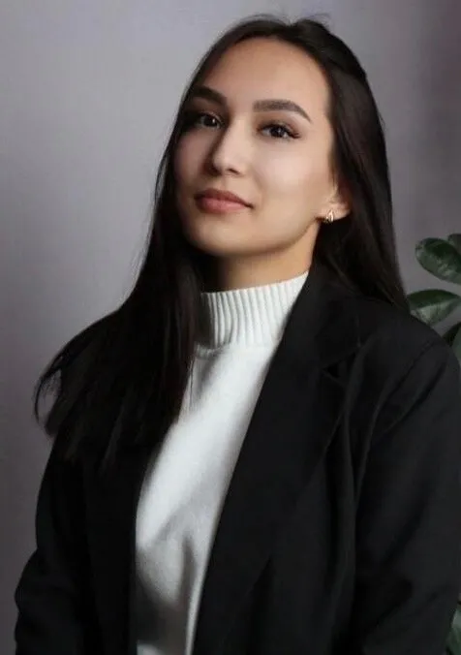
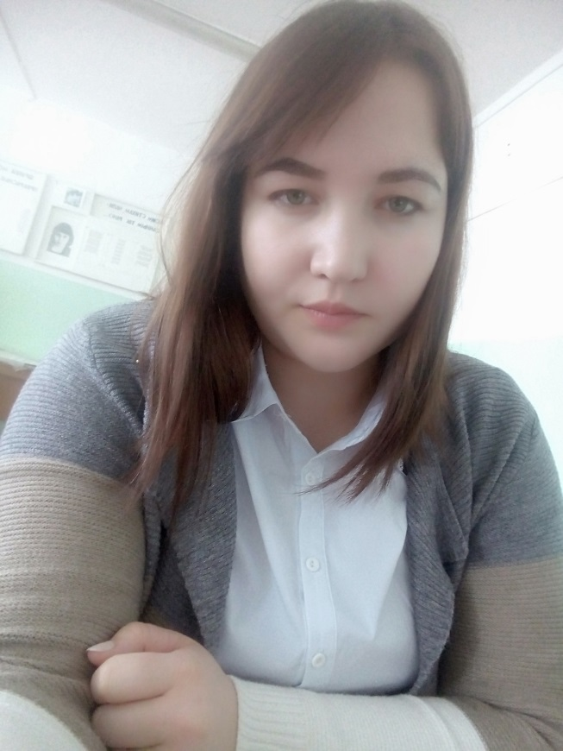
Учителя русского языка и литературы
Михайлова Е. В.
Васильева Е.С.

Slide 47
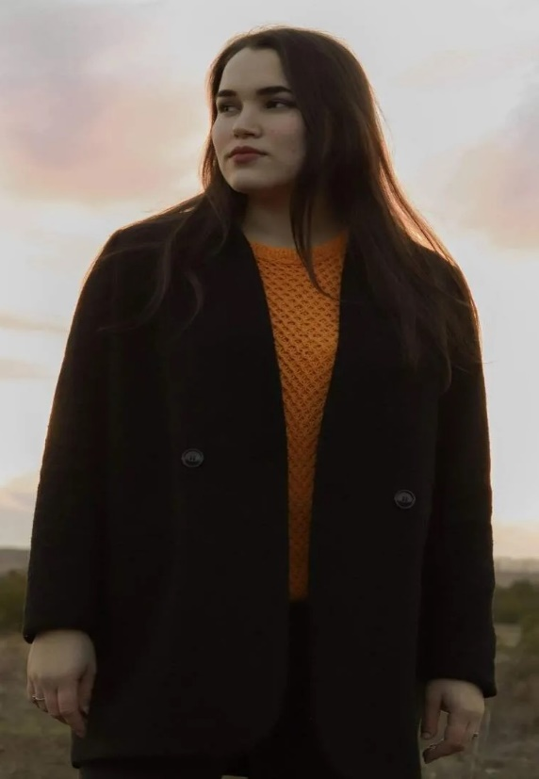
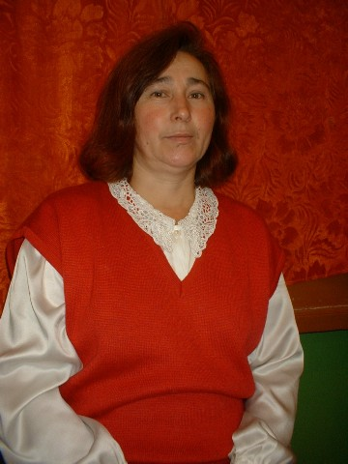
Учителя математики
Тимофеева Г.Ф.
«Почетный работник
общего образования РФ»
Павлова Э.Н.

Slide 48
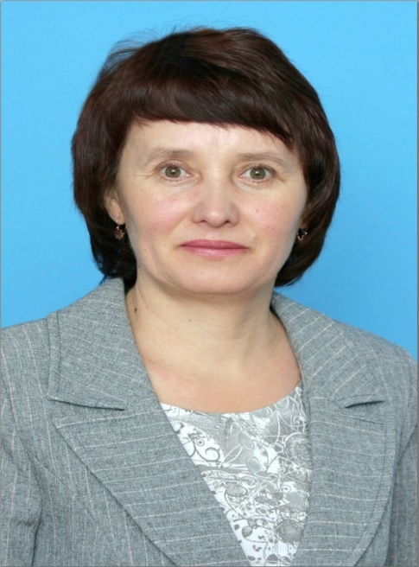
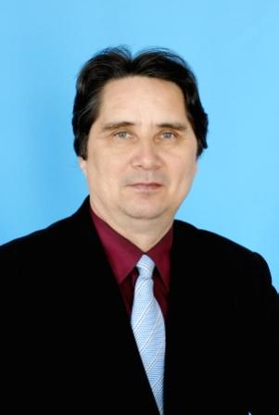
Учитель химии и
биологии
Учитель физики и
информатики
Максимова И.Н., награждена Почетной грамотой Министерства образования ЧР и Грамотами администрации Канашского района
Анатольев В.Н., награжден Почетной грамотой Министерства образования ЧР
и Грамотами администрации Канашского района, за высокие достижения его имя занесено в энциклопедию персоналий
Канашского района

Slide 49
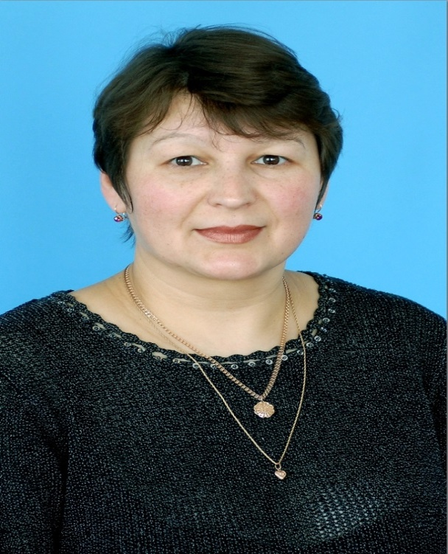
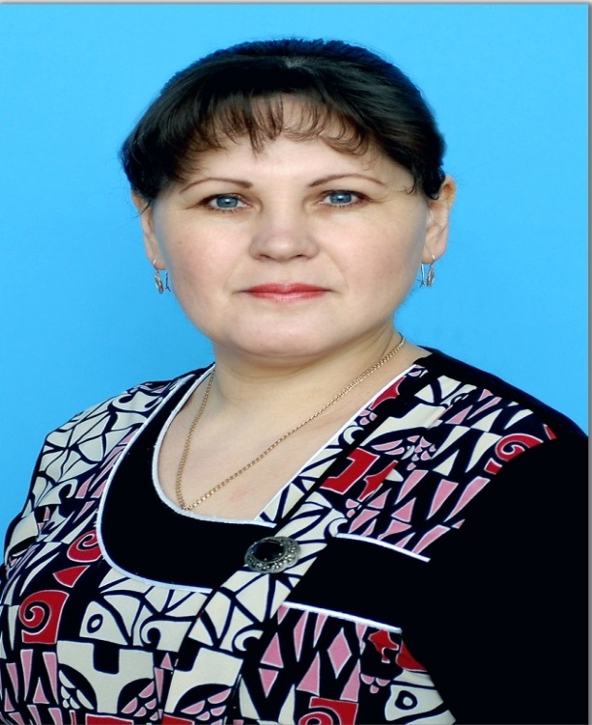
Учитель истории
Учитель географии
Андреева Ж.Н. , награждена
Почетной грамотой
Министерства образования ЧР и Почетной грамотой
Министерства просвещения РФ
Андреева С.А. ,награждена Почетной грамотой Министерства образования ЧР и Грамотами администрации Канашского района

Slide 50
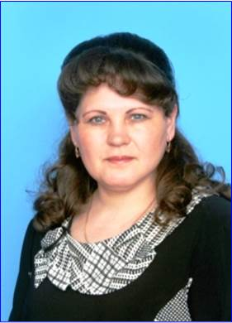
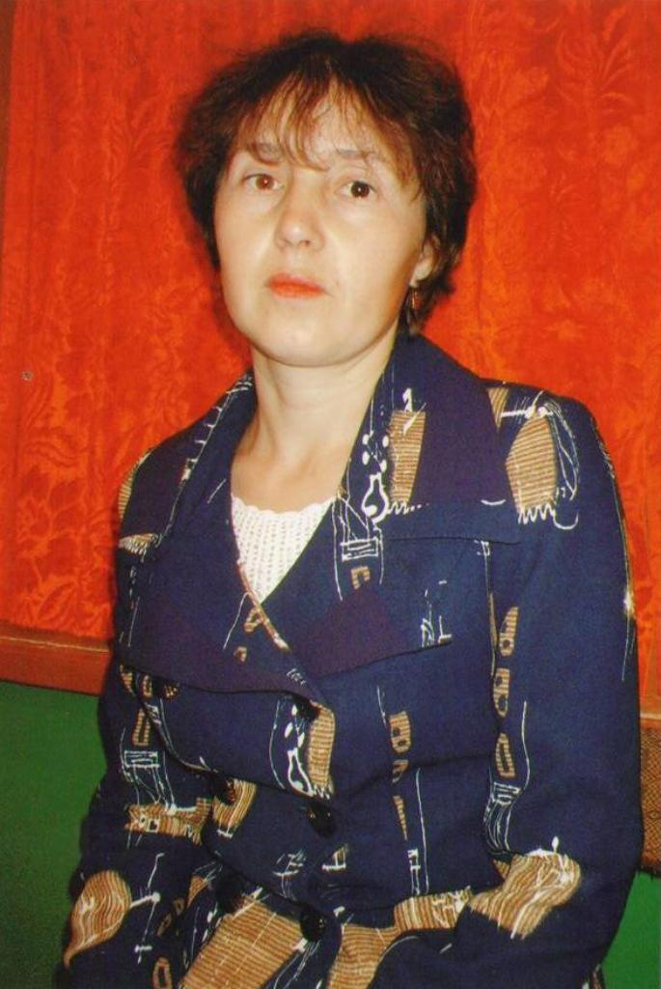
Учителя начальных классов
Валентий Г.П., награждена
Почетной грамотой
Министерства образования ЧР и
Грамотами администрации
Канашского района
Андреева Ж.Н.

Slide 51
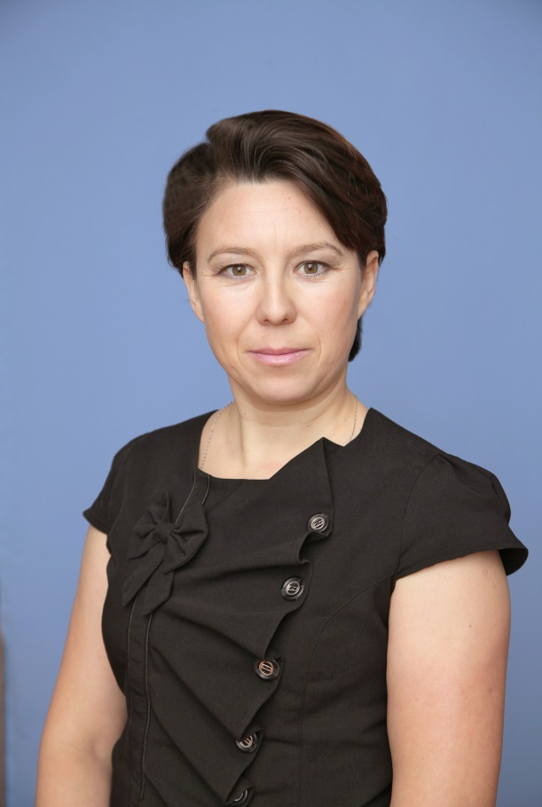
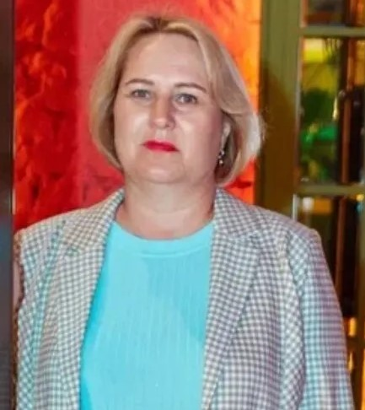
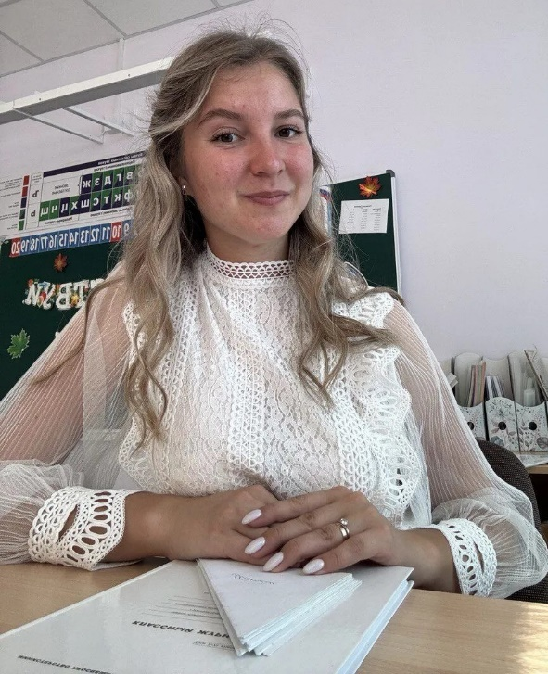
Учителя начальных классов
Спиридонова Л.А.
Петрова Н. С.
Викторова Т.А.

Slide 52
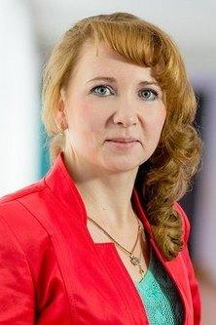
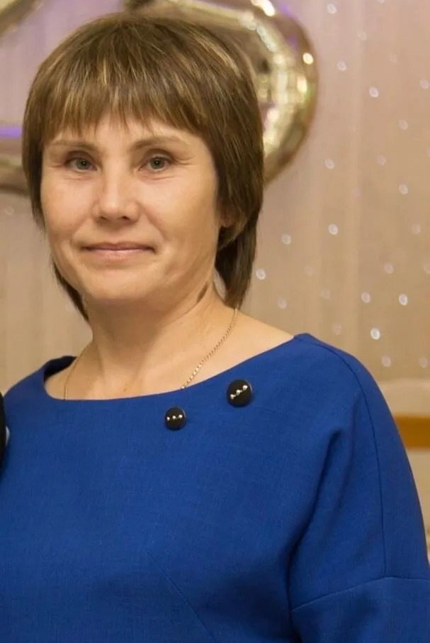
Учитель английского
языка
Учитель чувашского
языка
Яковлева И.Г.
Никифорова Л.М.

Slide 53
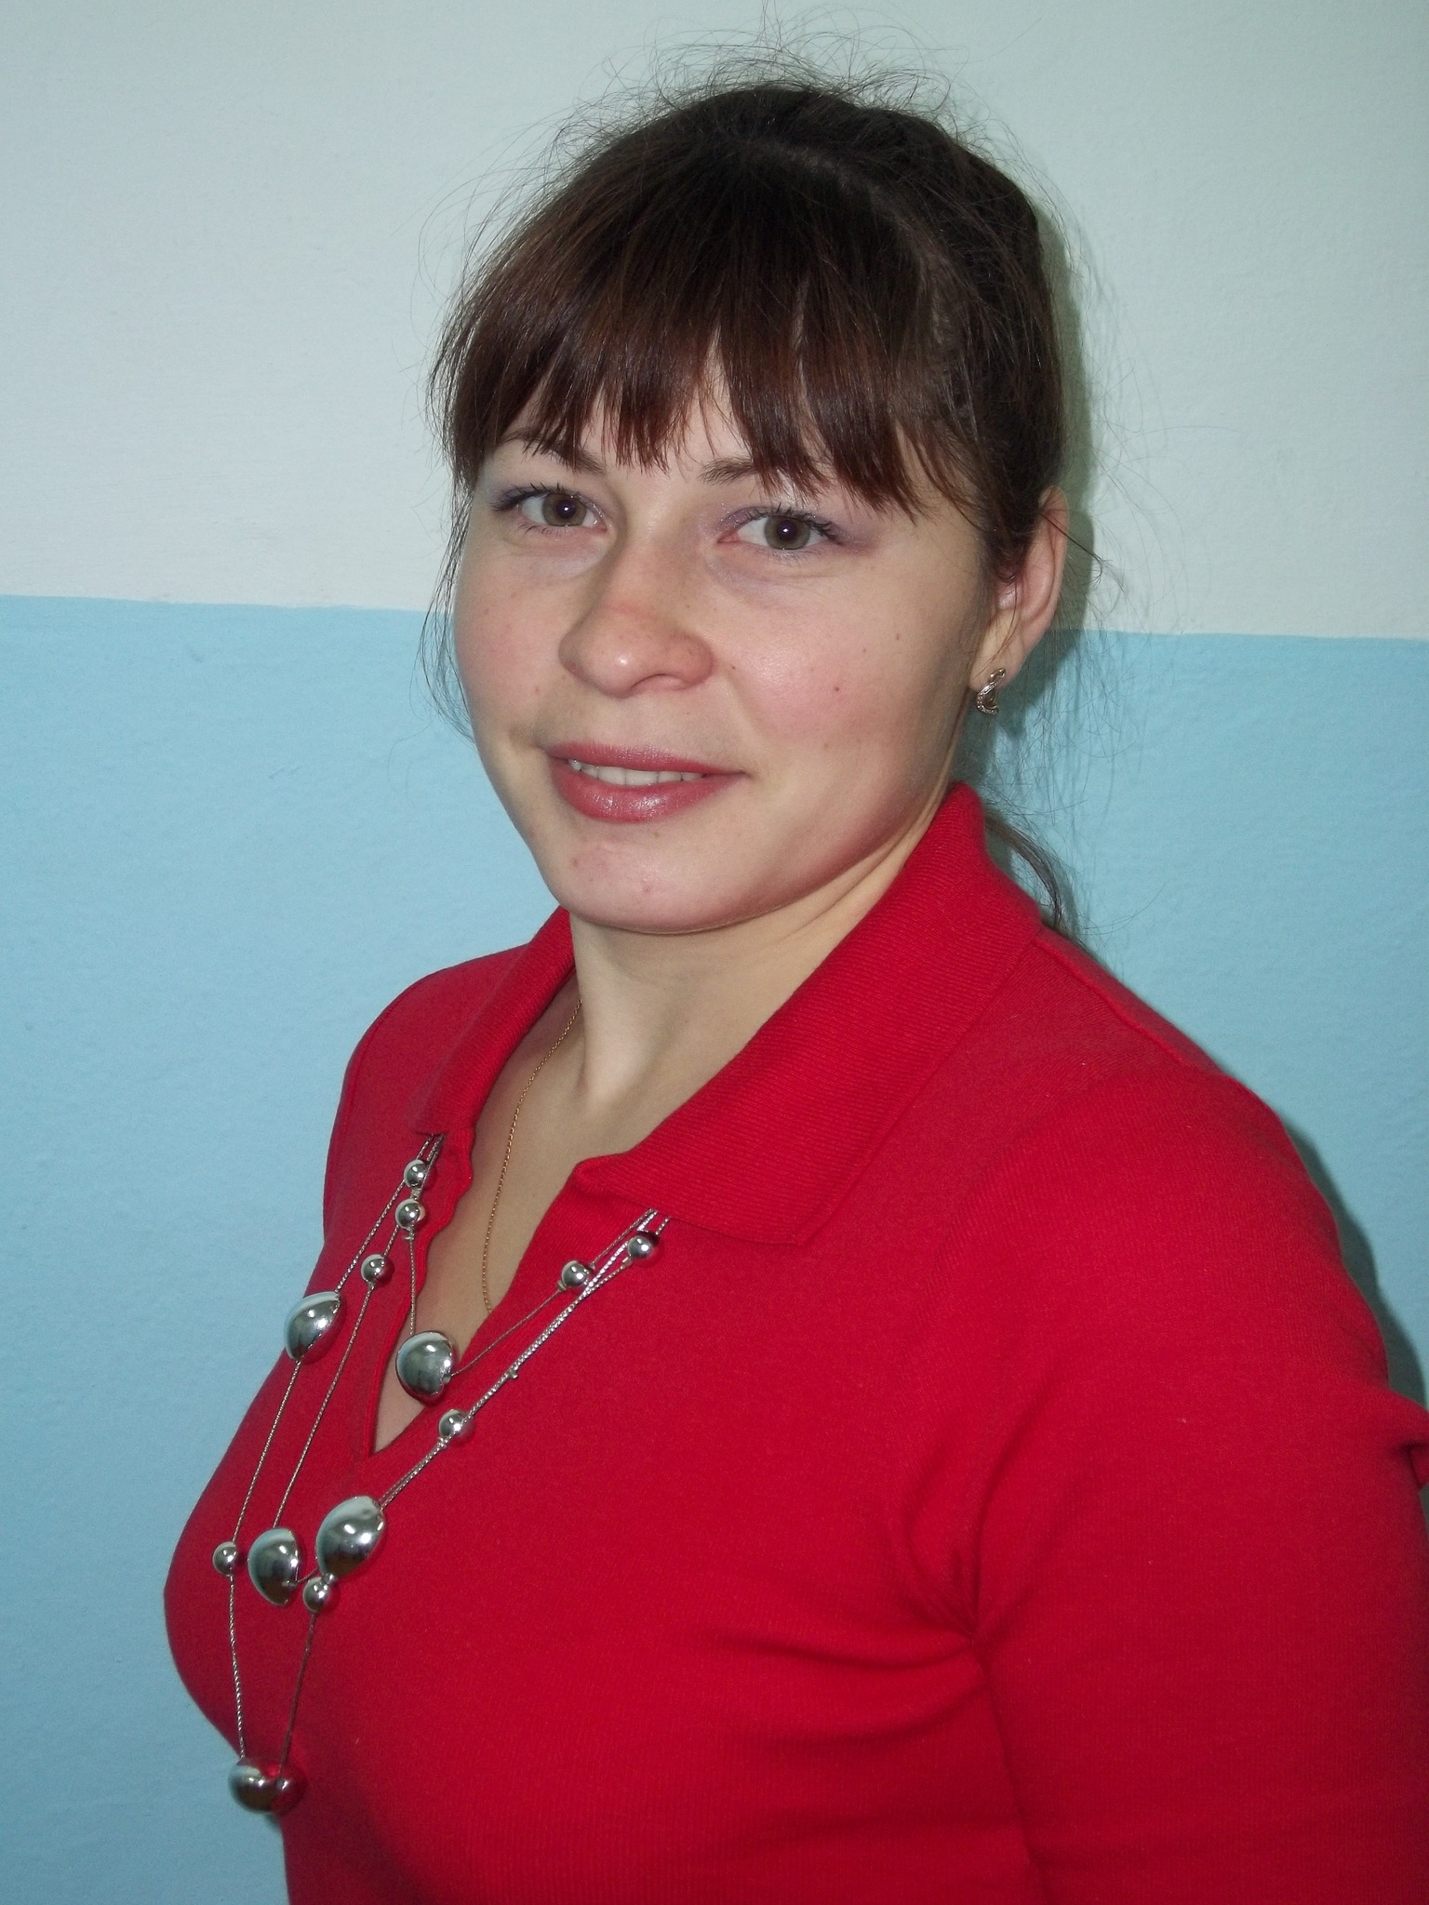
Учителя физкультуры
Федоров М.Я.
Моисеева А. В.

Slide 54
Библиотекарь Никифорова Л.М.

Slide 55
Материально- техническая база
Школа располагает спортивным залом, гимнастической площадкой, хоккейной коробкой, медицинским кабинетом, библиотекой, мастерскими, пришкольным участком, столовой, актовым залом, компьютерным классом, компьютерами в учебных кабинетах, 3-мя наборами «Робототехника», 2 школьными автобусами, кабинетом «Точка Роста». В 2023 году был проведен капитальный ремонт школы и пришкольной территории в 2024 году.

Slide 56
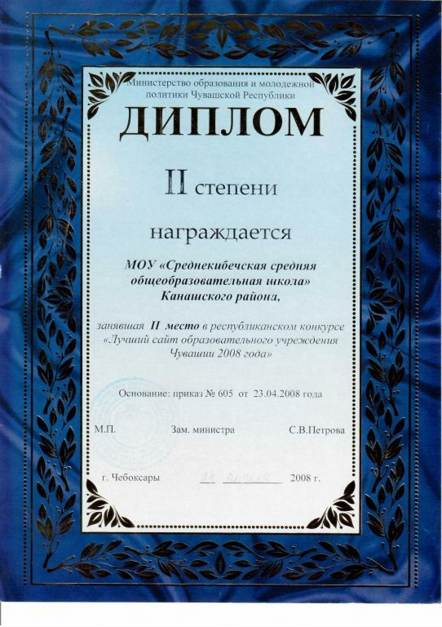
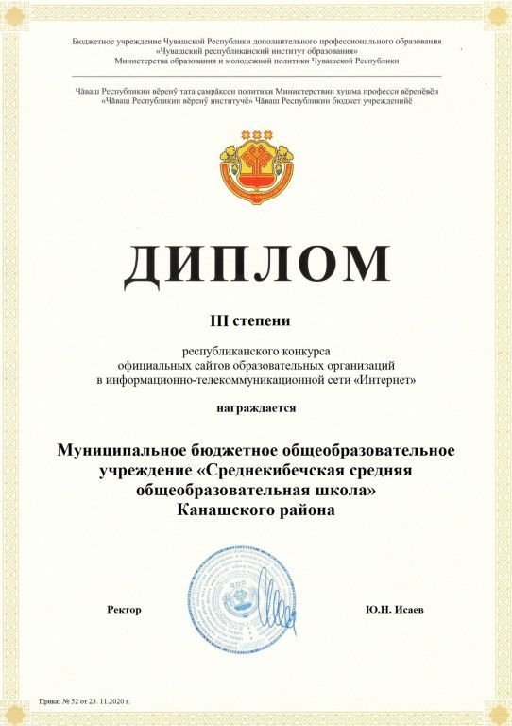
Достижения школы
Сайт школы
2 место в республиканском конкурсе "Лучший сайт образовательного учреждения Чувашии 2008 года»
Республиканский Грант Министерства образования Чувашии в размере 40000 рублей за 2 место в республиканском конкурсе
Победитель в номинации "Самый удобный и информативный сайт" первого Всероссийского конкурса сайтов образовательных учреждений 2008 года
3 место в номинации «Общеобразовательные организации» республиканского конкурса официальных сайтов образовательных организаций в информационно-телекоммуникационной сети «Интернет» 2020 года

Slide 57
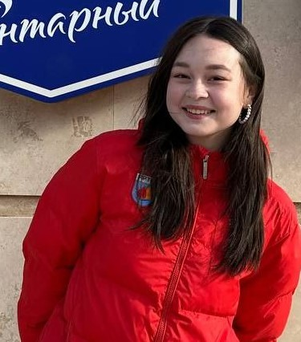
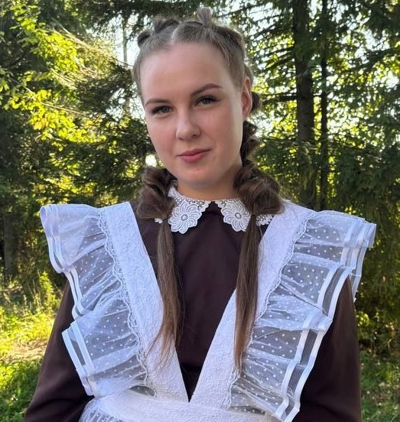
Лучшие обучающиеся школы
Александрова Ксения Алексеевна - ученица 11 класса, отличница учебы, президент школьного ученического самоуправления, победитель и призер районных олимпиад по предметам, волонтер Канашского муниципального округа, активист «Движение Первых», за высокие показатели в учебе и внеурочной деятельности награждена путевкой Международного Детского Центра «Артек»
Громова Луиза Николаевна- ученица 11 класса, занимается спортом (мас-рестлинг), была чемпионкой Чувашии в 2022 и 2023 годах и заняла 3 место во Всероссийских играх по мас-рестлингу, чемпионка Приволжского округа 2023 года по мас-рестлингу, была стипендианткой России за высокие спортивные результаты в 2023 году

Slide 58
Наша хоккейная команда
Наша хоккейная команда многократный призер и победитель районных и республиканских соревнований

Slide 59
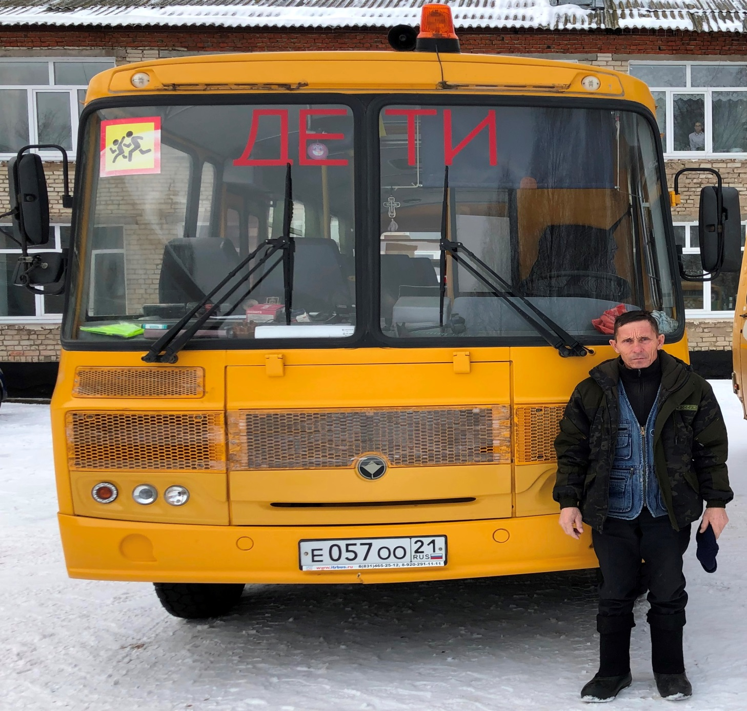

Slide 60
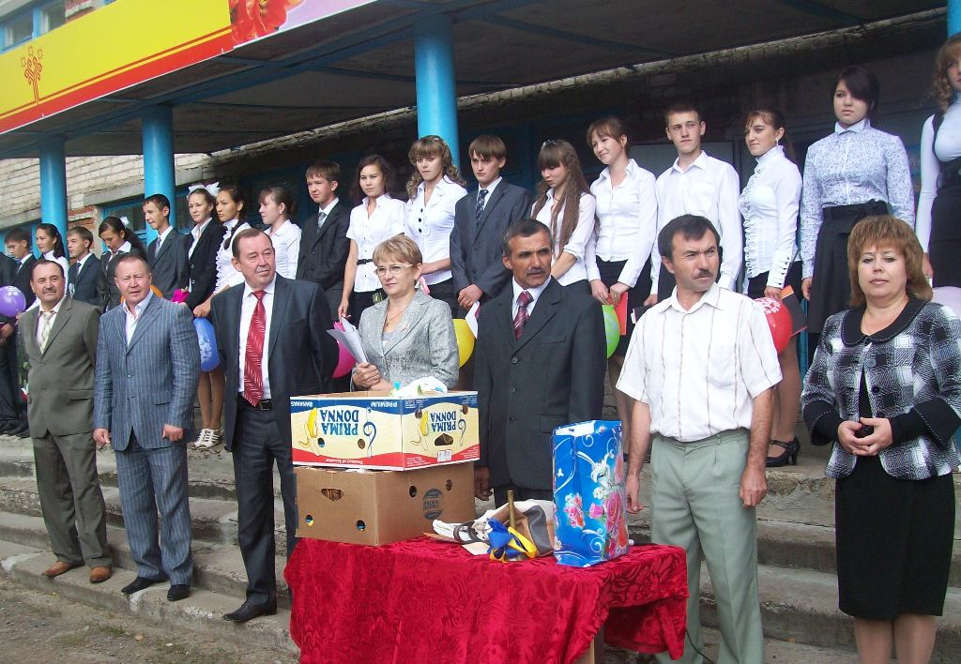

Slide 61
Они работали в нашей школе
Иванова Дарья Абрамовна -лаборантка
Афанасьева Татьяна Ильинична - повар
Павлова Ирина - техслужащая
Афанасьева Ираида-техслужащая
Сидорова Лидия-техслужащая
Филиппова Лидия-техслужащая
Маркова Анастасия-техслужащая
Трофимова Нина-техслужащая
Семенова Галина-техслужащая

Slide 62
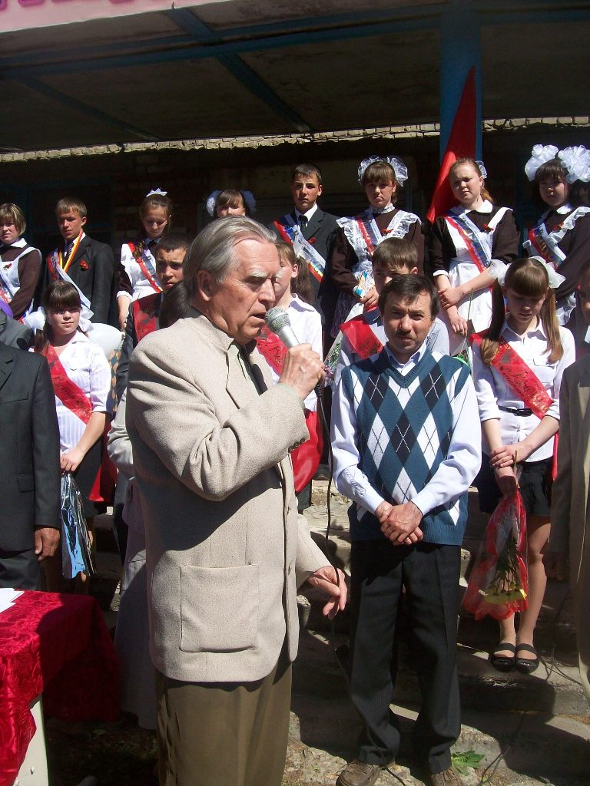
Знаменитые выпускники
Ефимов Анатолий Ильич(Кибеч)
Заслуженный работник культуры ЧР, «Почетный гражданин Канашского района», Народный академик Чувашии, кандидат педагогических наук, член Союза писателей РФ, автор более 70 научных статей, 200 статей, стихотворений в прозе, текстов многих популярных песен, рассказов, повестей, романов, пьес.

Slide 63
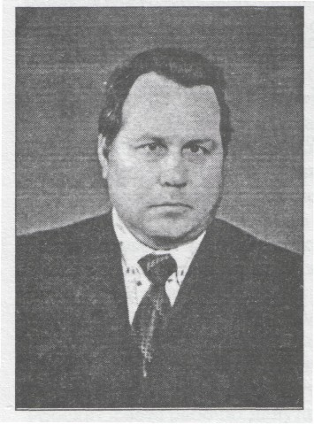
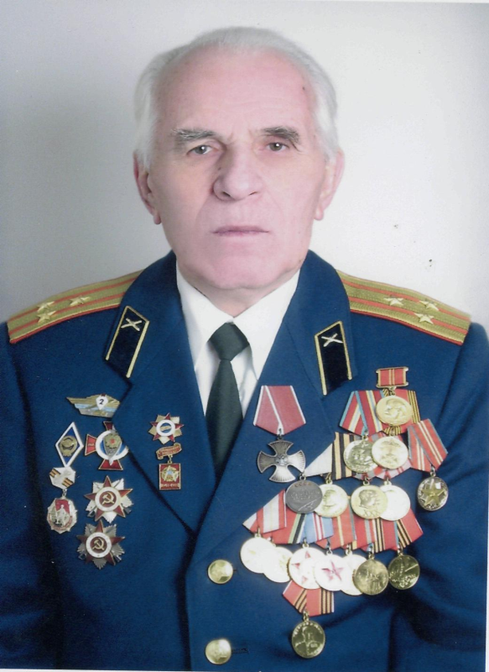
Знаменитые выпускники
Иванов Леонид Иванович, доктор ветеринарных наук, профессор, работал в Казанском ветеринарном институте
Михайлов Андрей Михайлович, фронтовик, полковник, награждён многими орденами и медалями

Slide 64
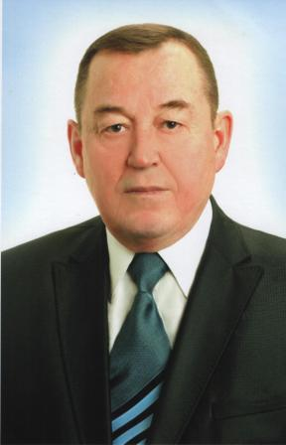
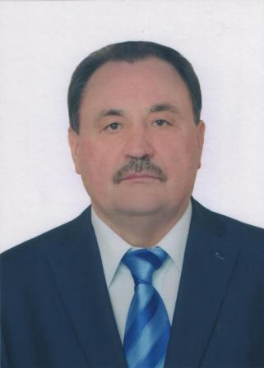
Братья Архиповы из деревни Челкумаги
Архипов Алексей Геннадьевич, генеральный директор ЗАО «Городской таксомоторный парк»,
награжден
Орденом «Слава Отечества»
присвоено почетное звание
«Топ-менеджер РФ»
Архипов Виталий
Геннадьевич, инспектор по режиму в службе безопасности ЗАО «Городской таксомоторный парк»
Архипов Илья Геннадьевич, директор фирмы ООО «Респект»

Slide 65
Сёстры Ивановы из деревни Челкумаги
Иванова Наталья Валериевна, работает заведующим отделением профессионального образования, преподаватель спецдисциплин в «Подмосковном политехническом колледже», награждена Почетной грамотой Министерства образования Московской области, победитель и призер международных и региональных чемпионатов и фестивалей «Молодые профессионалы» и «Возрождаем традиции», образование высшее
Начальник отдела кадров и делопроизводства в Государственном историческом архиве ЧР, Почетный работник сферы образования РФ, образование высшее
Иванова Елена Валериевна, воинское звание прапорщик, службу проходила в 9 регионах России, награждена медалями за отличие в военной службе 2 и 3 степени, образование высшее

Slide 66
Федоров Яков Федорович, «Заслуженный работник транспорта» Российской Федерации

Slide 67
Заслуженные врачи Чувашской Республики
Федорова Рената Николаевна, главный врач БУ "Канашский межтерриториальный медицинский центр" Минздрава Чувашии, имеет Благодарность Министра здравоохранения Российской Федерации, медаль "100-летие Чувашской Республики"
Головин Анатолий Васильевич, работал главным пульмонологом ЧР, награжден орденом «Знак Почета»

Slide 68
Выпускники -врачи
Алексеева Алена Анатольевна, врач-гинеколог гинекологического отделения №1 БУ «БСМП» г. Чебоксары
Головина Марина Николаевна, заведующий терапевтическим отделением - врач-терапевт, БУ "Канашская ЦРБ им.Ф.Г.Григорьева" Минздрава Чувашии

Slide 69
Заслуженные учителя Чувашской Республики
Петухова Татьяна Германовна- учительница технологии в МБОУ "Аликовская СОШ им. И. Я. Яковлева" Аликовского МО ЧР. В 2024 году получила денежное поощрение Главы ЧР за инновационную деятельность в сфере образования
Анатольева Эльвира Васильевна– учительница начальных классов МАОУ «СОШ №3» г. Канаш, награждена орденом «Знак Почета», за высокие достижения ее имя занесено в энциклопедию персоналий Канашского района

Slide 70
Выпускники- педагоги, обладатели грантов Президента РФ и ЧР
Михайлова (Львова) Елена Михайловна- учитель русского языка и литературы школы №7 г. Канаш, обладатель гранта Президента РФ, награждена Почётной грамотой Минобрнауки РФ
Васильева Светлана Михайловна- учитель русского языка и литературы, работает в МБОУ «СОШ №19» г. Новочебоксарск заместителем директора по УВР, обладатель гранта президента Чувашской Республики в 2010 году, «Лучший методист» Чувашской Республики 2024 года

Slide 71
Династия педагогов
Федоров Михаил Яковлевич – учитель физкультуры, директор школы
Сергеева Марина Михайловна- учитель начальных классов МБОУ «СОШ №4» г. Урай ХМАО, победитель в номинации «Лучший педагог» окружного конкурса ХМАО, финалистка 3 Всероссийского форума классных руководителей
Васильева Светлана Михайловна- учитель русского языка и литературы, работает в МБОУ «СОШ №19» г. Новочебоксарск заместителем директора по УВР

Slide 72
Выпускники - педагоги
Яковлев Сергей Аркадьевич-работал учителем физкультуры, награжден грамотами Министерства образования и Спорта ЧР
Косарева Ольга Николаевна- учитель музыки и советник директора по воспитанию в МБОУ «Вурнарская СОШ №2», Финалист III Всероссийской детской премии "Новая философия воспитания", Специальная стипендия Президента Чувашской Республики за творческую устремленность, чувашская мастерица, занимается изготовлением чувашских головных уборов - тухъя, масмак, хушпу и нагрудные украшения.

Slide 73
Гордимся такими выпускниками
Прохоров Геннадий Петрович -кандидат медицинских наук , доцент кафедры общей хирургии и онкологии ЧГУ им. Ульянова
Орлов Олег Александрович- бывший начальник цеха и производства Чебоксарского мясокомбината и Чувашпотребсоюза

Slide 74
Гордимся такими выпускниками
Марков Владимир Васильевич, мастер спорта СССР по борьбе самбо, был чемпионом Чувашской Республики по борьбе самбо и дзю-до неоднократно, призёром чемпионата России по борьбе самбо, работал главным механиком ОАО"Акконд"
Емельянов Владимир Александрович-полковник юстиции, работал заместителем начальника следственного управления при МВД Чувашской Республики, «Заслуженный юрист Чувашской Республики».

Slide 75
Гордимся такими выпускниками
Григорьев Валерий Петрович, работал начальником отдела рыбного надзора Управления Россельхознадзора по ЧР, Главой Средневолжского территориального управления Росрыболовства, Почетный работник рыбного хозяйства России, Ветеран Рыбного Хозяйства России
Андреев Владимир Николаевич – директор АО «Газпром газораспределение Чебоксары» в г. Канаше

Slide 76
Гордимся такими выпускниками
Семенов Валерий Яковлевич, работает директором ЗАО «Комплект монтаж-сервис»
Филиппов Анатолий Геннадьевич, многократный чемпион по армспорту Канашского района и города Канаша, был депутатом Канашского районного собрания

Slide 77
Гордимся такими выпускниками
Андреев Олег Вячеславович- старший инспектор отдела надзорной деятельности и профилактической работы по Ленинскому городскому округу управления надзорной деятельности и профилактической работы Главного управления МЧС России по Московской области , капитан внутренней службы, участник военного парада Победы 9 мая 2018 года в Москве, образование высшее

Slide 78
Гордимся такими выпускниками
Михайлов Дмитрий Михайлович- 1940 г.р. д. Верхнее Девлизерево, врач, доктор медицинских наук, профессор, автор 180 научных работ, Заслуженный работник высшей школы РФ
Федоров Николай Фёдорович_ врач- терапевт, работал зав. терапевтическим отделением ЦРБ (1972-2006г), «Заслуженный врач Чувашской Республики»
Головина Марина Николаевна- врач, зав. терапевтическим отделением ЦРБ
Кошкина Эмма Васильевна- ветврач
Петухова Татьяна Германовна- учитель технологии, обладатель гранта президента Чувашской Республики в 2007 году.

Slide 79
Гордимся такими выпускниками
Захаров Петр Захарович- работал начальником штаба гражданской обороны города Канаш
Максимов Владимир Михайлович- работал главой сельского поселения, в настоящее время начальник Среднекибечского территориального отдела управления
Илларионов Кирилл Михайлович- занимал руководящие должности в строительной области Канаша
Головин Николай Васильевич- ветеринарный врач, много лет работал директором совхоза «Урожай»
Семенов Валерий Артемьевич – ветеринарный врач, много лет работал директором совхоза «Яндоушский», занимал руководящие должности в городе и районе
Тимофеев Анатолий Васильевич-майор милиции, работал системе РОВД ЧР, занимая руководящие должности
Трофимова Эльвира Васильевна- врач-педиатр
Евгеньева Рената Николаевна- врач-педиатр

Slide 80
Ветераны педагогического труда
Фомина Антонина Ивановна
Иванов Александр Иванович-заслуженный учитель Чувашской Республики
Дмитриев Михаил Дмитриевич
Архипов Иван Архипович
Емельянов Николай Емельянович
Терентьев Георгий Терентьевич
Алексеева Раиса Александровна- заслуженный учитель Чувашской Республики

Slide 81
Ветераны педагогического труда
Денисов Николай Денисович
Григорьева Ольга Ивановна
Сидорова Ольга Васильевна
Терентьева Клавдия Матвеевна
Захарова Раиса Николаевна
Емельянова Мария Демидовна
Дмитриева Мария Архиповна
Иванова Елена Кирилловна
Лазарева Анастасия Васильевна
Гаврилова Екатерина Гавриловна

Slide 82
Ветераны педагогического труда
Ерофеева Роза Николаевна-награждена Почетной Грамотой Министерства просвещения РФ
Яковлева Ольга Васильевна
Кондратьева Елизавета Анисимовна
Сидоров Максим Васильевич
Прокопьева Надежда Андреевна
Сидорова Лидия Кондратьевна
Родионова Валентина Ильинична
Судякова Светлана Юрьевна-«Почетный работник общего образования РФ»

Slide 83
Ветераны педагогического труда
Дмитриева Анна Дмитриевна
Леонтьев Пётр Леонтьевич
Гаврилова Екатерина Гавриловна
Никандров Вениамин Никитич
Мижеева Анастасия Григорьевна
Свойкин Иван Фёдорович
Сергеева Любовь Николаевна
Севостьянов Гурий Иванович
Тимофеева Софья Ильинична
Тимофеева Венера Германовна

Slide 84
Ветераны педагогического труда
Скворцов Дмитрий Иванович
Бондаренко Валентина Яковлевна
Александров Валентин Власович
Черышев Илья Иванович
Антонова Прасковья Ивановна
Фёдорова Ольга Фёдоровна
Филиппов Иван Петрович
Григорьева Ольга Ивановна
Егорова Татьяна Александровна

Slide 85
Выпускники, выбравшие профессию педагога
Федоров Михаил Яковлевич Андреев Артур Вячеславович Сергеева Марина Михайловна Васильева Светлана Михайловна Николаев Сергей Николаевич Андреева Жанна Ниловна Валентий Галина Петровна Спиридонова Лиана Александровна Анатольева Эльвира Васильевна Яковлева Антонина Германовна Яковлев Сергей Аркадьевич | Денисова Любовь Александровна Игнатьева Елена Николаевна Андреева Надежда Васильевна Яковлева Кристина Михайловна Афанасьева Марина Витальевна Архипова Рената Витальевна Сидорова Татьяна Максимовна Сидорова Татьяна Михайловна Петухова Татьяна Германовна Харитонова Надежда Вячеславовна Александрова Светлана Николаевна Львова Елена Михайловна

Slide 86
Выпускники, выбравшие профессию педагога
Павлова Элина Николаевна Моисеева Елена Валерьевна Трофимова Инна Владиславовна Тимофеева Алевтина Михайловна Александрова Алина Валерьевна Иванова Наталия Валериевна Филиппова Роза Михайловна Никифорова Елена Вячеславовна Павлова Анжелика Владимировна Порфирьева Марина Александровна Демидова Людмила Владимировна | Долматова Вероника Юрьевна Никонорова Людмила Михайловна Васильева (Косарева) Ольга Николаевна Валентий Виктория Васильевна Семёнова Людмила Михайловна Павлова Светлана Геннадьевна Григорьев Александр Изосимович Андреева Светлана Георгиевна Никифорова Марина Александровна

Slide 87
Выпускники, выбравшие профессию воспитателя детского сада
Архипова Наталья Леонидовна
Сергеева Татьяна Яковлевна
Сорокина Галина Николаевна
Максимова Марина Борисовна
Антонова Татьяна Андреевна
Инокентьева Елена Николаевна
Никонорова Наталья Юрьевна

Slide 88
Выпускники, выбравшие профессию медицинского работника
Врачи:
Головин Анатолий Васильевич
Васильева Рената Николаевна
Семенова Эльвира Васильевна
Васильева Ирина Михайловна
Васильева Наталья Михайловна
Головина Марина Николаевна
Алексеева Алена Анатольевна
Судякова Мария Юрьевна
Архипова Анжелика Вениаминовна
Прохоров Геннадий Петрович
Григорьева Мария Олеговна

Slide 89
Выпускники, выбравшие профессию медицинского работника
Медсёстры:
Иванова Алена Алексеевна
Чернова Алена Алексеевна
Николаев Владимир Васильевич
Димитриева Анна Валерьевна
Федоров Андрей Николаевич
Федорова Элиза Александровна
Герасимова Ольга Павловна
Ипатьева Алена Геннадьевна
Евдокимова Ольга Александровна
Чернова Юлия Вячеславовна
Андреева Анжела Юрьевна
Филиппова Татьяна Геннадьевна
Краснова Марина Александровна
Герасимова Анастасия Владимировна
Иванова Анастасия Николаевна

Slide 90
Выпускники, выбравшие профессию военного, МВД и МЧС

Slide 91
Выпускники, работающие предпринимателями и руководителями
Архипов Алексей Геннадьевич Архипов Илья Геннадьевич Яковлев Валерий Яковлевич Максимов Андрей Николаевич Морозова Светлана Алексеевна Васильев Георгий Александрович Васильев Сергей Александрович Афанасьев Андрей Николаевич Федоров Николай Андреевич Федоров Александр Андреевич Михайлов Андрей Петрович Андреев Владимир Николаевич Максимов Максим Владимирович –главный инженер 2 ЭТР АО «Мосгорсвет» | Марков Владимир Васильевич Константинов Вячеслав Валентинович Григорьев Валерий Петрович Анатольев Алексей Вячеславович Анатольев Александр Вячеславович Михайлов Михаил Федорович Герасимов Александр Николаевич Александров Нил Александрович Валентий Сергей Леонидович-старший механик ООО «РЖД» г. Канаш Валентий Александр Леонидович- старший механик ООО «РЖД» г. Чебоксары Тимофеев Алексей Анатольевич- начальник участка на заводе «Элара»

Slide 92
Выпускники- участники в боевых событиях(в афганском и чеченском )
Павлов Вячеслав Васильевич Семенов Юрий Михайлович Филиппов Анатолий Геннадьевич Викторов Владимир Петрович Иванов Николай Лаврентьевич Назаров Виталий Иванович Васильев Александр Николаевич Константинов Анатолий Алексеевич Ефимов Вячеслав Ильич Изюмов Родион Николаевич Федоров Валерий Гаврилович Юдин Сергей Владимирович Васильев Евгений Николаевич Димитриев Владимир Трофимович | Иванов Дмитрий Валентинович Сидоров Алексей Максимович Трофимов Андрей Владимирович Тимофеев Василий Николаевич Иванов Дмитрий Владимирович Петров Геннадий Иванович Иванов Андрей Иванович Иванов Леонид Владимирович Игнатьев Аркадий Леонтьевич Максимов Евгений Анатольевич Смирнов Владимир Георгиевич

Slide 93
Выпускники, участвующие в СВО
Андреев Денис Александрович Афанасьев Николай Евгеньевич Борисов Евгений Анатольевич Викторов Виктор Владимирович Илларионов Юрий Владимирович Порфирьев Анатолий Александрович Семёнов Алексей Юрьевич Сорокин Алексей Владимирович | Константинов Николай Геннадьевич Никифоров Иосиф Леонидович Уфандеев Геннадий Олегович Филиппов Никита Юрьевич Иванов Дмитрий Николаевич Иванов Кирилл Игоревич Митрофанов Власий Иольевич Семёнов Александр Васильевич Иванов Никита Игоревич Кузьмин Дмитрий Николаевич Сюткин Максим Олегович

Slide 94
Мы гордимся
С 1996 года по 2019 год школу окончили с золотой медалью:
Судякова Мария – 2009 год
Денисова Алиса- 2010 год
Данилова Ольга-2012 год
Жураев Николай- 2012 год
Казакова Мария-2012 год
Прокопьев Кирилл- 2012 год
Данилов Александр-2014 год
Димитриева Марина- 2014 год
Нилова Елена- 2016 год
Спиридонова Юля- 2018 год
Софронова Анна- 2019 год

Slide 95
Мы гордимся
С 1996 года по 2019 год школу окончили с серебряной медалью:
1.Сидорова Татьяна-1989 год
2.Спиридонова Наташа-1993 год
3.Ерофеева Татьяна- 1993 год
4.Головина Ольга- 1993 год
5.Михайлова Лилия- 2000 год
6.Головина Марина- 2000 год
7.Тимофеева Ольга- 2002 год
8.Яковлева Татьяна – 2002 год
9.Семенова Наталья-2008 год
10.Максимова Сюзанна-2009 год
11. Жураева Александра-2010 год
12. Абрамова Оля-2010 год
13. Лукина Мария -2012 год

Slide 96
Выпускники - спортсмены
Михайлова Кристина Михайловна
Моисеева Алина Валерьевна
Моисеева Оксана Валерьевна
Митрофанов Власий Иоилович
Кошкин Дмитрий Михайлович
Родионов Евгений Михайлович

Slide 97
ШКОЛЬНЫЕ ГОДЫ ЧУДЕСНЫЕ
Как хорошо, что есть такая дата,
Как хорошо, что место тоже есть,
Куда мы можем все собраться,
Где можем вместе все встречаться,
И, словно в детство, в юность возвращаться.
ШКОЛЕ - 130 ЛЕТ

